Slide 1
RL MP1
2025/11/7

Slide 2
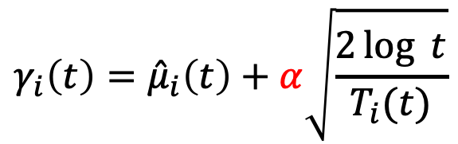
UCB
$$γ_{i}\left(t\right)={\hat{μ}}_{i}\left(t\right)+α\sqrt{\frac{2\log{t}}{T_{i}(t)}}$$
论文假设reward方差固定，实践中UCB项一般是有系数的，系数一般和reward方差正相关。
同学的尝试：
固定常数，和logt无关
调整和logt的系数关系
和NoiseScale正相关，调系数
从本次实验的经验上看，没有logt效果不一定差；与NoiseScale相关的一般效果更好

Slide 3
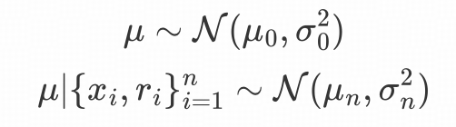
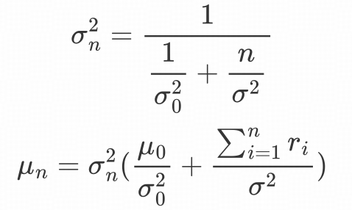
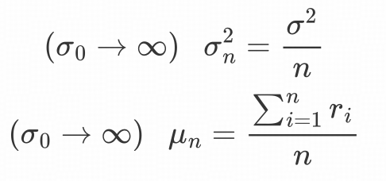
Thompson Sampling
有先验
无先验
Notes:
实践中会出现有同学没有讨论先验假设情况就给出后验公式。
如果同学没有解释就使用了无先验公式，这次扣除了一定分数

Slide 4
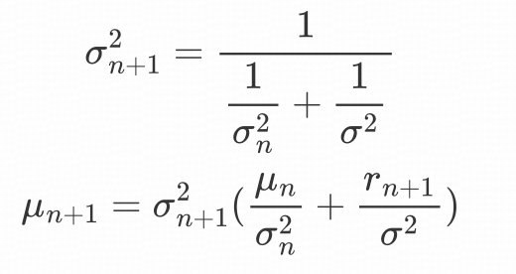
Thompson Sampling
有先验
也可以采用递推更新方式实现：上式中$n←1, μ_{0}←μ_{n}, σ_{0}←σ_{n}$
Notes:
每接收到一个新样本就做一次Bayesian更新，把上一步的Posterior分布视作新的Prior

Slide 5
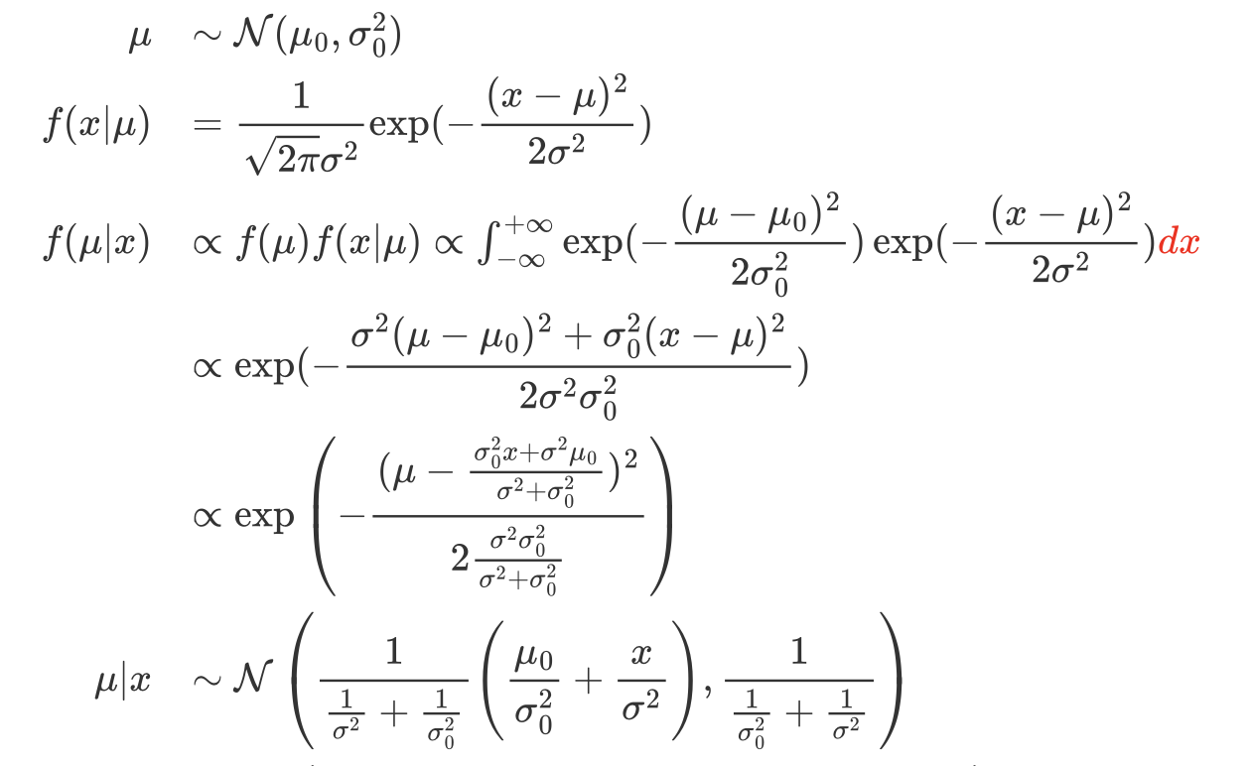
Thompson Sampling
（推导）观察到的样本可以对奖励值的认知进行更新。

Slide 6
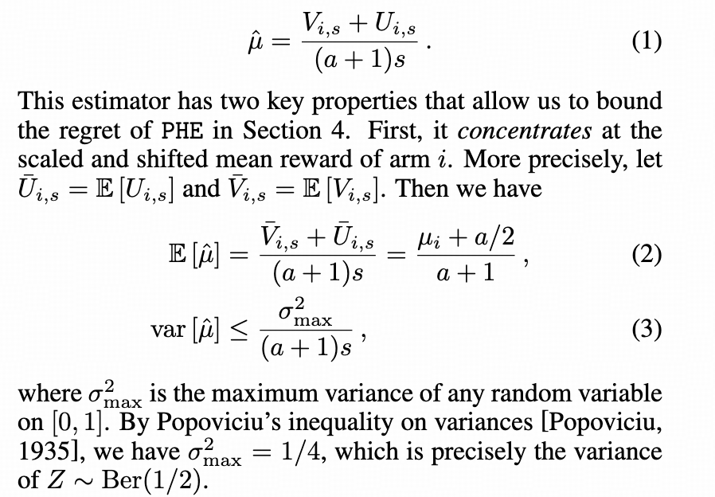
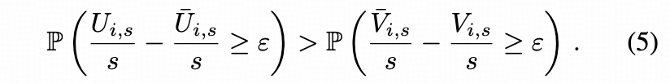
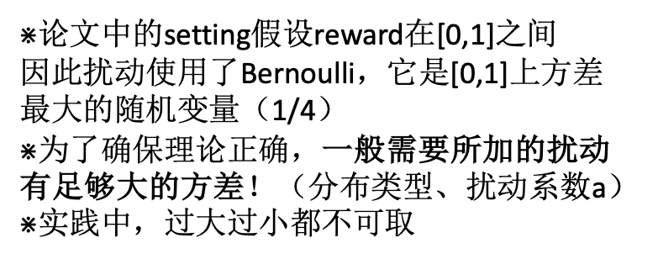
Pertubation-History Exploration
论文中对于扰动变量的要求：
只要加的是iid的扰动，大数律可以保证收敛
扰动的方差需要比reward的大
$⋇$论文中的setting假设reward在[0,1]之间
因此扰动使用了Bernoulli，它是[0,1]上方差最大的随机变量（1/4）
$⋇$为了确保理论正确，一般需要所加的扰动有足够大的方差！（分布类型、扰动系数a）
$⋇$实践中，过大过小都不可取

Slide 7
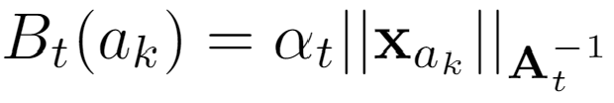
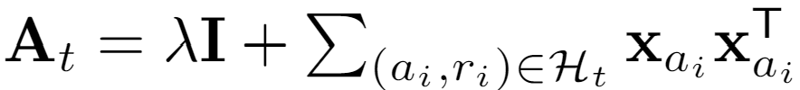


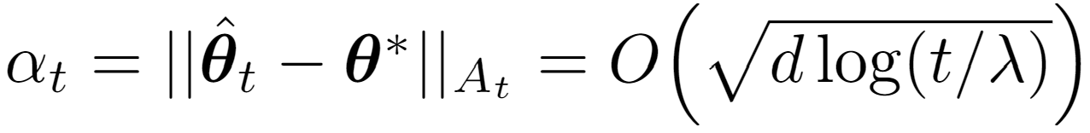

LinUCB
Closed form estimator
Confidence ellipsoid
系数也可以调（实际上也需要和reward variance相关）
增量更新，可以用Sherman-Morrison公式求逆加速

Slide 8

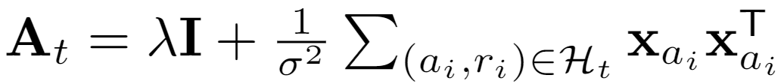
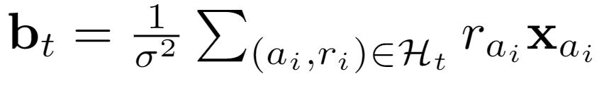
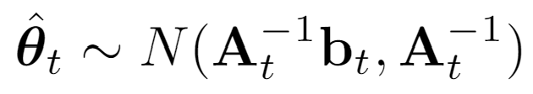

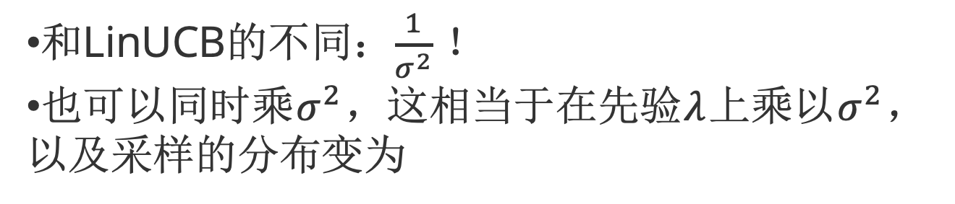
LinTS
Analytic form of posterior
Prior:
Variance Notation v.s. Precision Notation!
Closed form estimator
和LinUCB的不同：$\frac{1}{σ^{2}}$ ！
也可以同时乘$σ^{2}$，这相当于在先验$λ$上乘以$σ^{2}$，以及采样的分布变为
需要先采样出一个统一的theta，再用它计算所有arm的后验reward

Slide 9
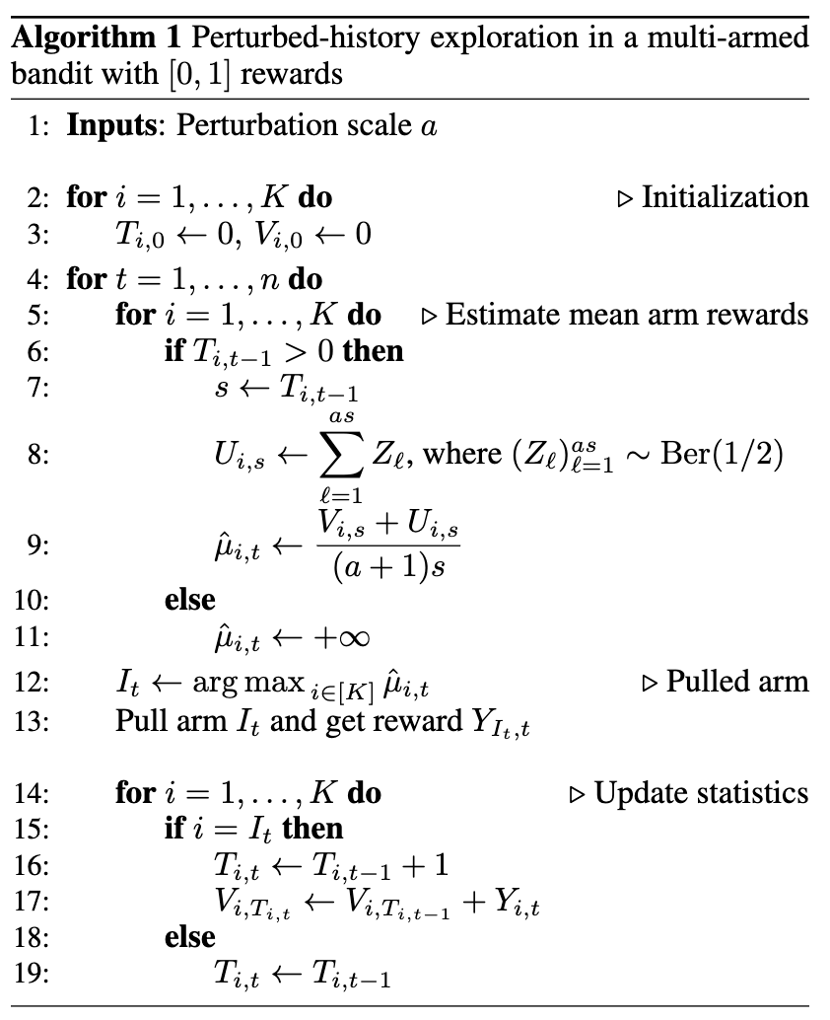
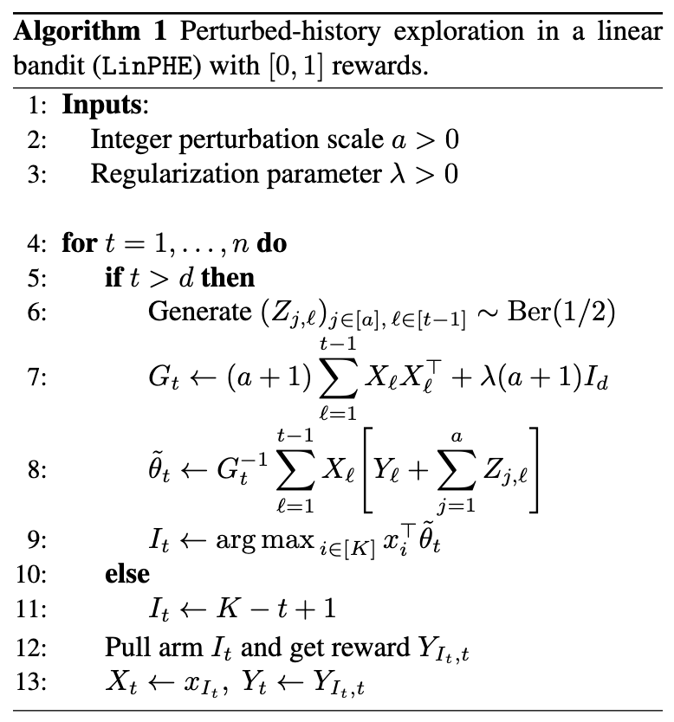
Linear Pertubation-History Exploration
LinPHE中a一般要求是正整数（大于1）。对于非整数的a，通过一些trick也可以实现：
先用a的整数部分采样[a]个B(1,0.5)，之后以a的小数部分的概率再采样1个B(1, 0.5)

Slide 10
Linear Pertubation-History Exploration
不能复用历史上的扰动，应该维护历史中的所有向量，然后每次重新添加噪声reward!

Slide 11
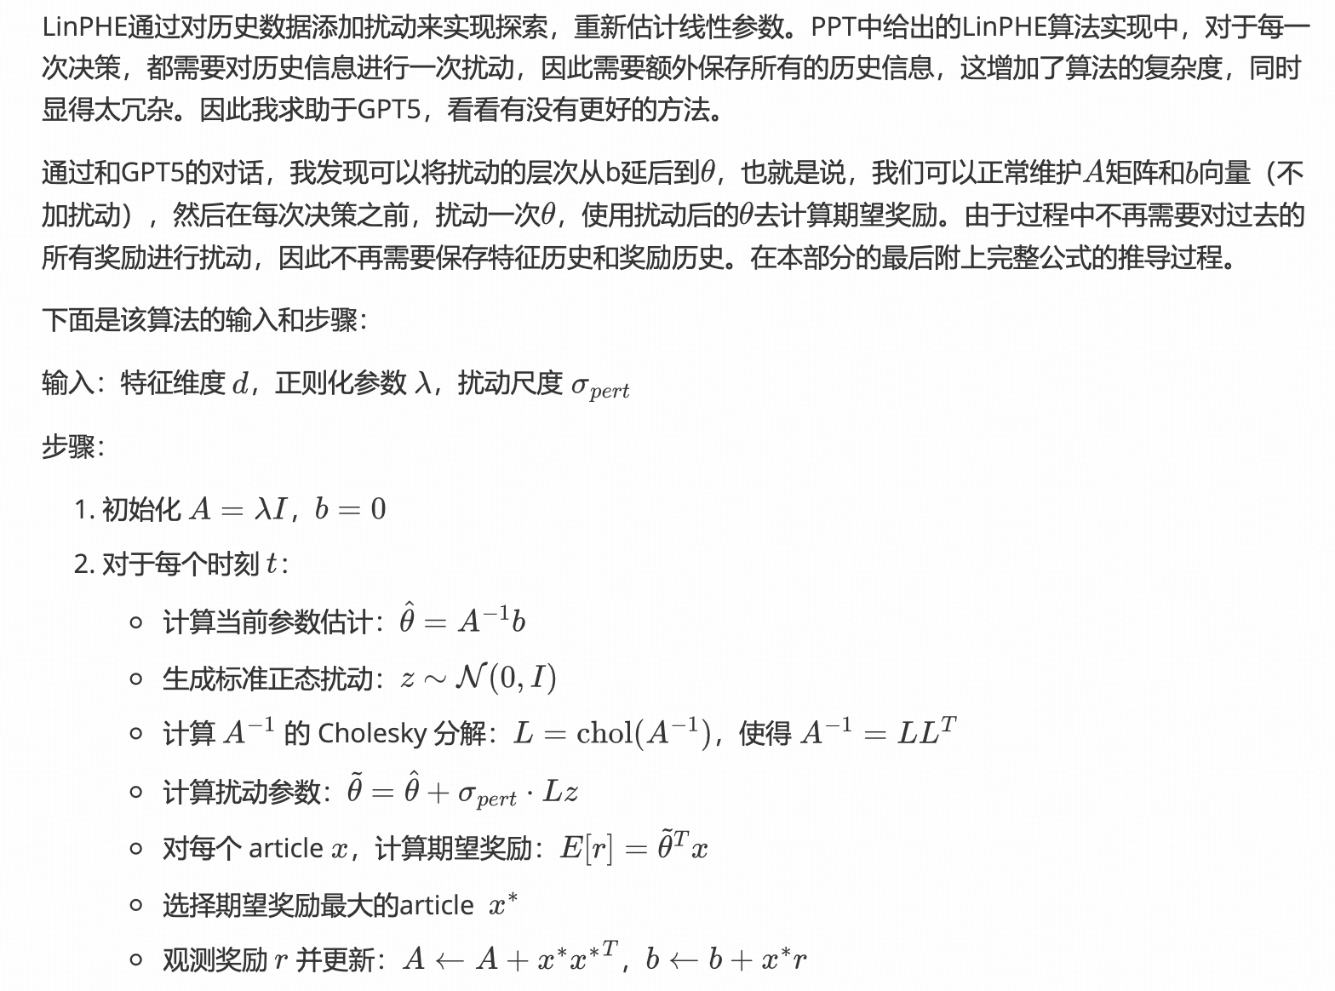
Linear Pertubation-History Exploration
有同学推导出了「对reward加扰动」等价的「对theta所做的扰动」
Notes:
为什么论文没有采用（个人理解）：有些场景下没法推导出等价的theta分布，只能从reward端侧注入扰动

Slide 12
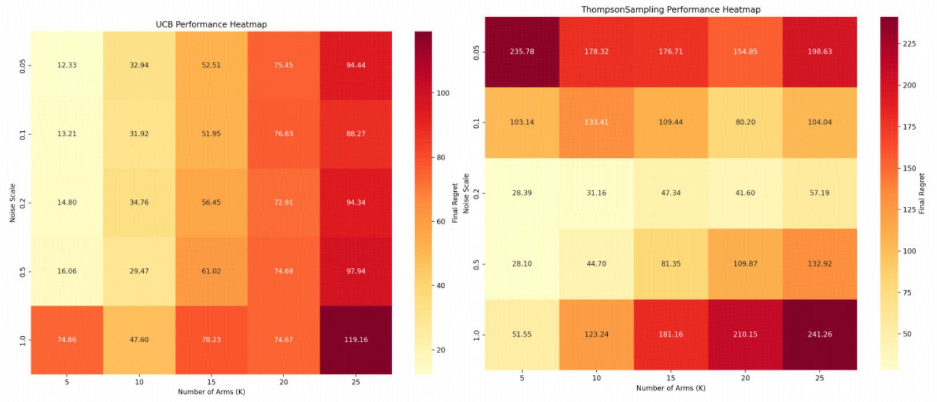
实验效果
有一些算法的效果看来性能比较差，比如至少没有达到sublinear增长。如果对此算法的超参数还没有经过微调（比如UCB的系数等）或者解释，都扣除了一定分数
report的展示可能需要注意，包括公式乱码、代码块溢出、跨页图片、每页只有一张图片等展示方式都不是很推荐。
热力图的展示方式可以借鉴！效果很好
关于Action shape的讨论，有一些同学只给出了random和basis实验的对比结果，没有给出insightful的解释。
Notes:
其实就是需要解释arm之间的相关性对于估计各自的reward有相互增益

